Slide 1

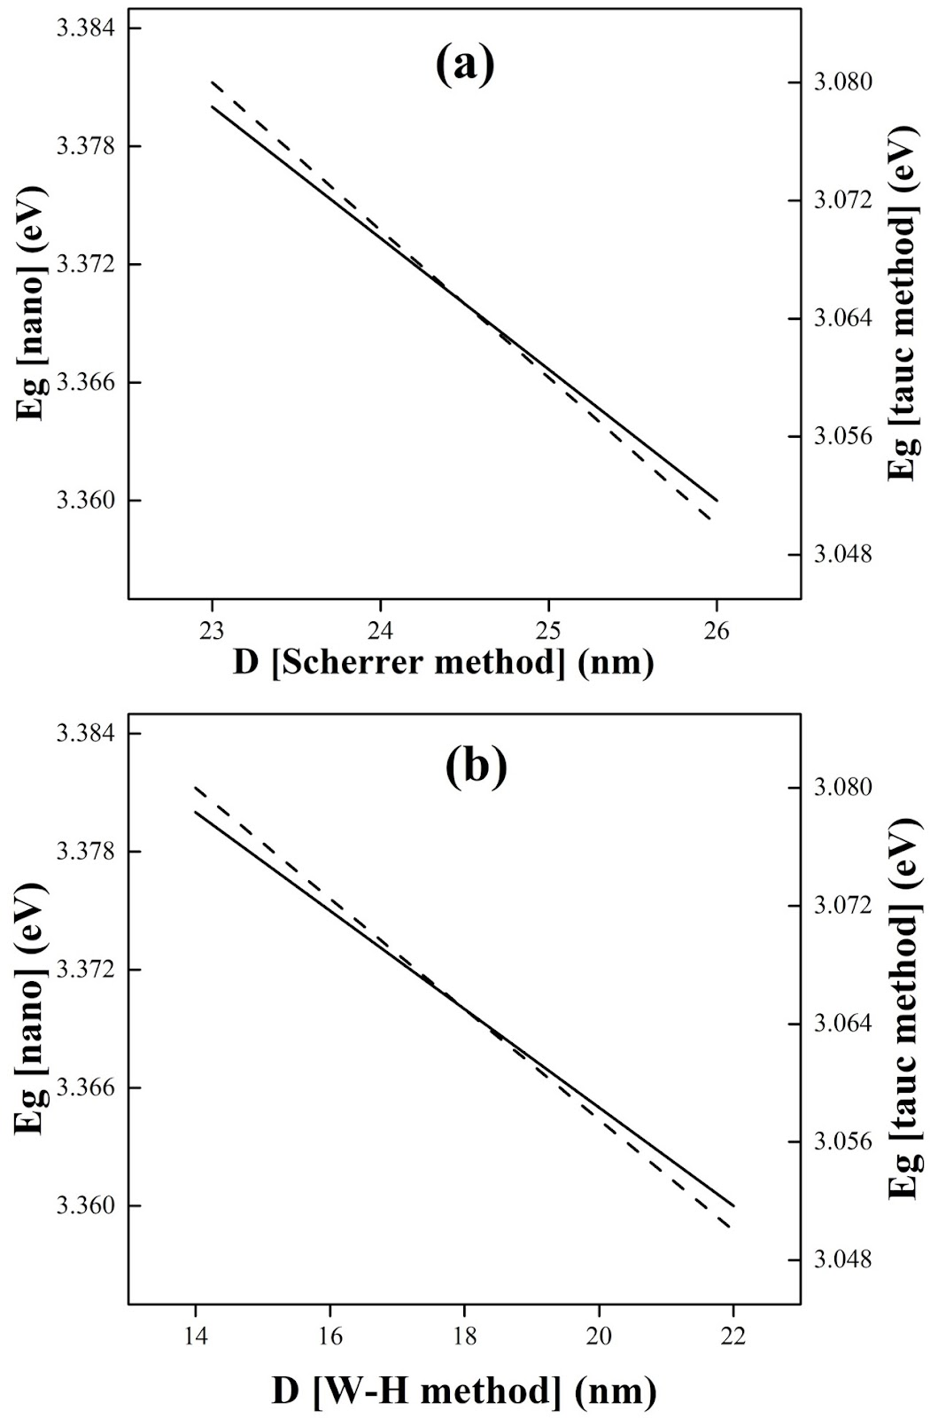
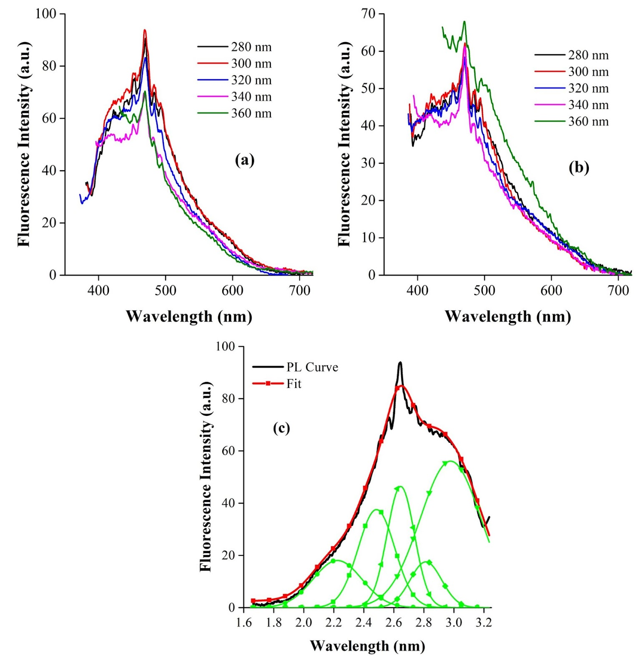
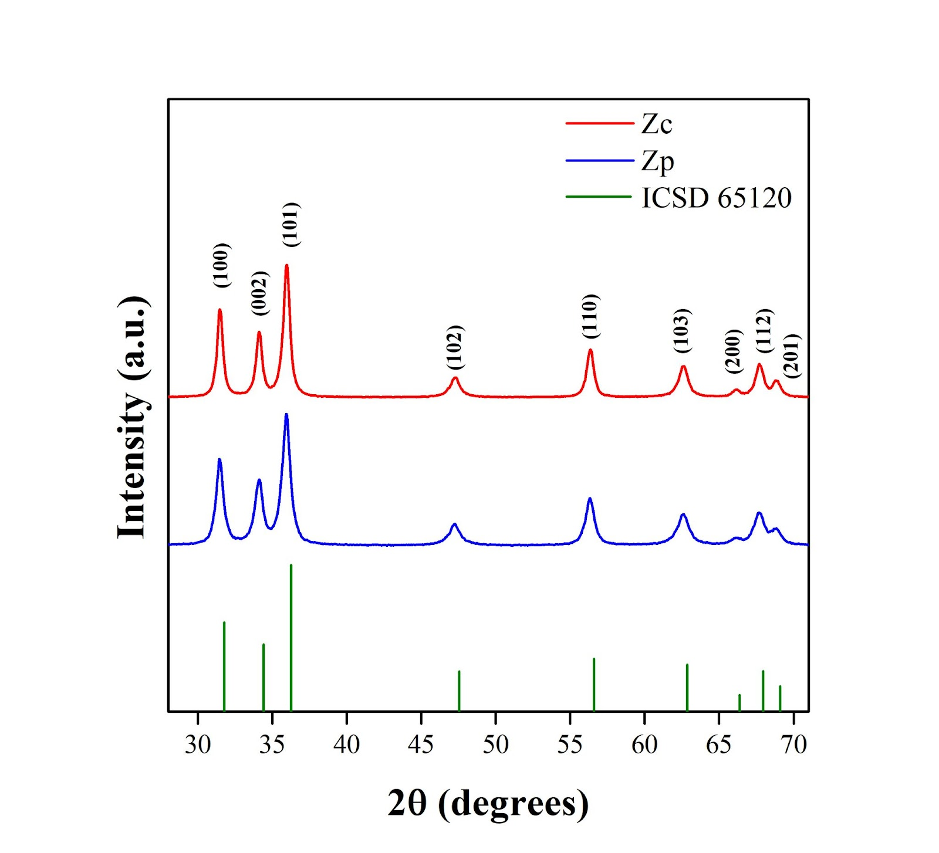
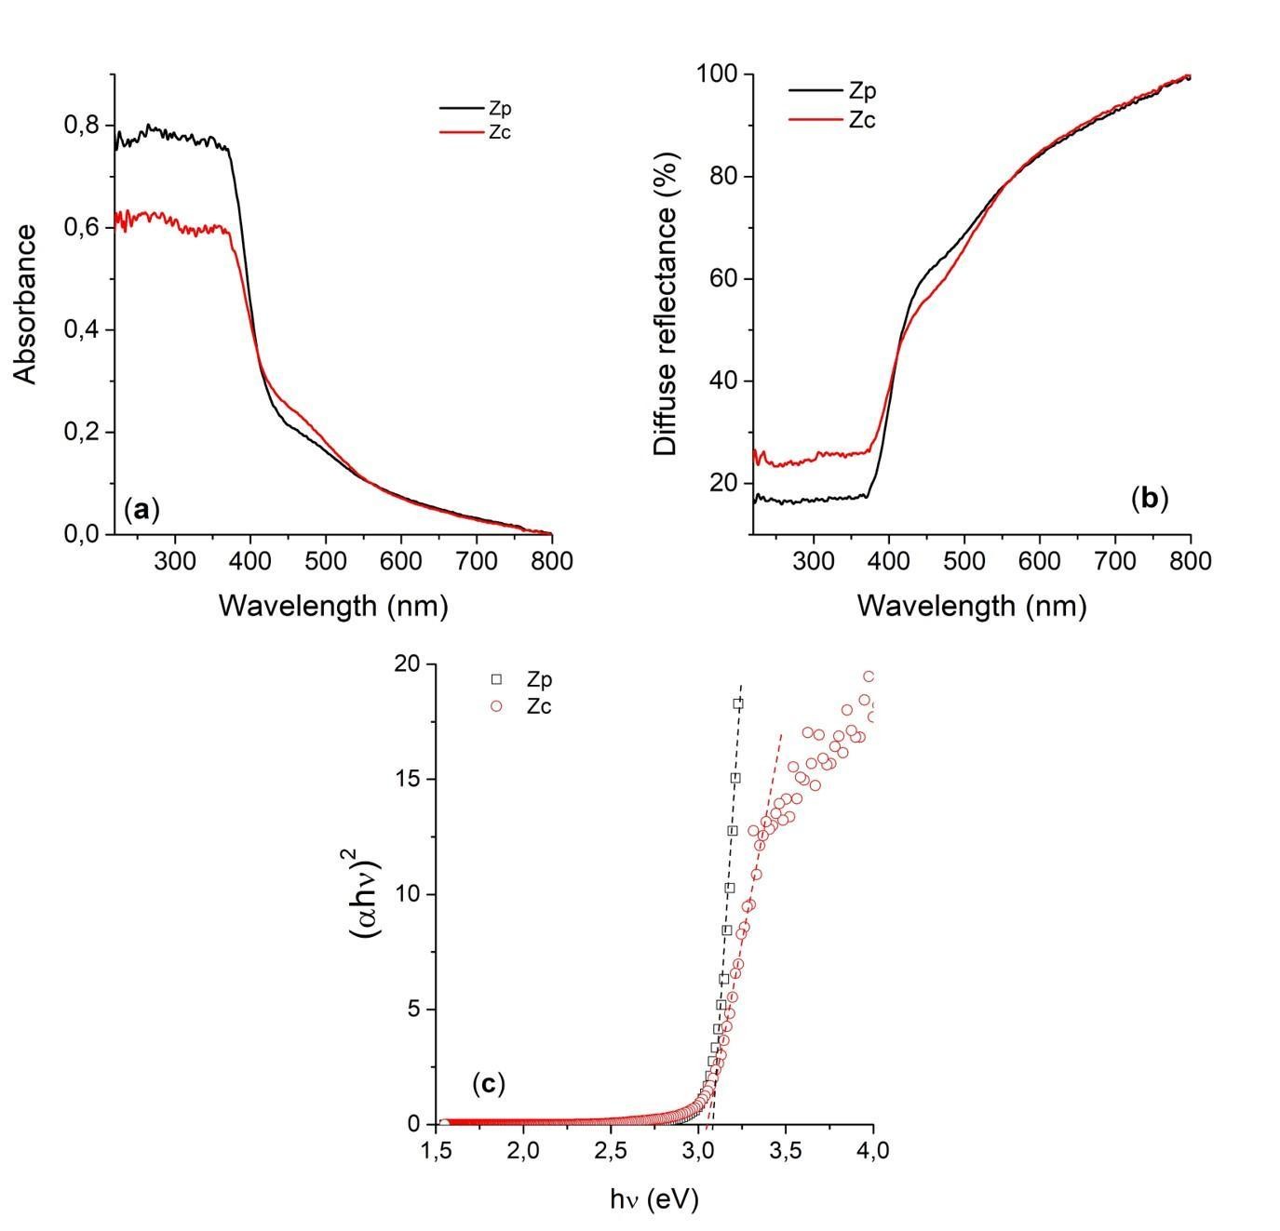






INFLUÊNCIA DO TIPO DE AMIDO UTILIZADO NA SÍNTESE SOL GEL DE NANOPÓS DE ÓXIDO DE ZINCO
Lucas Colombo Freisleben¹, Vânia Caldas de Sousa², Willians Lopes de Almeida³
Estudante de IC do IFAP/Campus Macapá, lucas@gmail.com
Coorientadora, Departamento de Engenharia de Materiais, Universidade Federal do Rio Grande do Sul, vania@ufrgs.br
Orientador, Instituto Federal do Amapá /Campus Macapá, willians.almeida@ifap.edu.br
Palavras-Chaves: Química; Catalizador; Processos.
INTRODUÇÃO
Nanopartículas de óxido de zinco vêm sendo consideradas como um material de grande relevância para a comunidade científica, graças às suas características físico-químicas, como fotoestabilidade e absorção de radiação, bem como piezoeletricidade e, piroeletricidade [1]. Algumas aplicações de especial interesse são fotocatálise, geração de energia, varistores, sensores, cosméticos, LEDs, entre outros [1-5]. Porém, suas propriedades são fortemente influenciadas pela rota de síntese utilizada [6]. Existem diversas rotas de síntese de nanopartículas de óxidos metálicos. Na literatura [7], é possível encontrar uma rota sol-gel simples, de baixo custo e ambientalmente amigável utilizando amido de mandioca como agente estabilizante para sintetizar óxido de zinco nanoestruturado. Este trabalho buscou estudar a utilização de amido oriundo do milho e da casca de batata como agente estabilizante no método de síntese de nano-ZnO por sol gel, bem como analisar as propriedades ópticas e microestruturais do óxido obtido.
Fig. 3 Band gap estimado por duas metodologias (Tauc e modelo de massa efetiva) como uma função do tamanho do cristalito calculado por (a) Scherrer e (b) W-H Tethods. A curva sólida e preta corresponde ao uso do método do modelo de massa efetiva. A curva pontilhada e vermelha corresponde ao Tauc.
Fig. 4 Espectros PL à temperatura ambiente de (a) Zp e (b) Zc em diferentes comprimentos de onda de excitação. (c) Desconvolução dos espectros de fotoluminescência de Zp adquiridos usando 300 nm como comprimentos de onda de excitação.
CONCLUSÃO
MATERIAIS E MÉTODOS
Foi possível sintetizar com sucesso pós nanométricos de ZnO usando a rota sol-gel, auxiliados por amidos de batata e milho. A partir deste estudo, pode-se inferir que o tipo de amido influencia nas propriedades finais do ZnO. Nesse sentido, e de acordo com os resultados, as propriedades ópticas foram influenciadas principalmente pela diferença no tamanho do cristalito. Portanto, pode-se concluir que o ZnO pode ser sintetizado pela rota sol-gel usando diferentes amidos naturais e de baixo custo e que o tipo de amido tende a alterar as propriedades ópticas e o tamanho do cristalito do ZnO sintetizado.
O amido de milho utilizado no processo foi obtido em mercado loca (da marca Maizena^{(R)}) e o amido de batata foi obtida p partir da casca da batata, conforme descrito na literatura [8]. A síntese sol gel do óxido de zinco, assistido tanto pelo amido de milho (Zc) quanto pelo de batata (Zp), foi realizada de acordo com o procedimento realizado por Almeida et al [8]. O xerogel foi calcinado a 500°C numa taxa de 10°C/min, para a obtenção final do ZnO. Os pós resultantes foram desaglomerado em peneira de malha #200 mesh e submetidos a análises por Difração de raios X (DRX), Espectroscopia de Reflectância Difusa no UV-Vis (DRUV) e Fotoluminescência (PL).
REFERÊNCIAS
RESULTADOS E DISCUSSÃO
[1] Kołodziejczak-Radzimska A, Jesionowski T, (2014) Zinc Oxide—From Synthesis to Application: A Review. Materials 7:2833-2881. https://doi.org/10.3390/ma7042833
[2] John, RAB et al. (2022) FexZn1-xOy as room temperature dual sensor for formaldehyde and ammonia gas detection. Inorganic Chemistry Communications 141:109506. https://doi.org/10.1016/j.inoche.2022.109506
[3] Ramasami AK, Ravishankar TN, Nagaraju G. et al. (2017) Gel-combustion-synthesized ZnO nanoparticles for visible light-assisted photocatalytic hydrogen Generation. Bull Mater Sci 40:345–354. https://doi.org/10.1007/s12034-017-1372-6
[4] Khorsand ZAKA, Majid WHABD, Mahmoudian MR, Darroudi M, Yousefi R (2013) Starch-stabilized synthesis of ZnO nanopowders at low temperature and optical properties study. Advanced Powder Technology 24:139-142.https://doi.org/10.1016/j.apt.2012.11.008
[5] Gao PX, Wang ZL (2005) Nanoarchitectures of semiconducting and piezoelectric zinc oxide. Journal of Applied Physics 97:044304.https://doi.org/10.1063/1.1847701
[6] Obreja P, Cristea D, Dinescu A, Romaniţan C (2019) Influence of surface substrates on the properties of ZnO nanowires synthesized by hydrothermal method. Appl Surf Sci 463:1117–1123.https://doi.org/10.1016/j.apsusc.2018.08.191
[7] Danks AE, Hall SR, Schnepp Z (2016) The evolution of ‘sol–gel’ chemistry as a technique for materials synthesis. Mater. Horiz. 3:91-112. https://doi.org/10.1039/C5MH00260E
[8] Almeida WL, Rodembusch FS, Ferreira NS, Sousa VC (2020) Eco-friendly and cost-effective synthesis of ZnO nanopowders by Tapioca-assisted sol-gel route. Ceramics International 46:10835–10842. https://doi.org/10.1016/j.ceramint.2020.01.095
Fig. 1 DRX das amostras de ZnO sintetizadas pela rota sol-gel assistida com amido de milho (Zc) e batata (Zp).
Fig. 2 (a) Espectros de absorção UV-Vis no estado sólido, (b) Reflectância difusa (%) e (c) Estimativa do band gap pelo método de Tauc das amostras Zp e Zc.
AGRADECIMENTOS
O ZnO sintetizado com amido de milho (Zc), apresentou maior tamanho de cristalito (26,0 nm) e menor band gap (3,05 eV) se comparado ao ZnO sintetizado com amido de batata (Zp), que apresentou tamanho de cristalito de 23 nm e maior band gap (3,08 eV). Além disso, o ZnO preparado na presença de amido de milho (Zc) também apresentou menor área e intensidade de emissão de PL, indicando menor número de pontos de defeitos nativos se comparado ao Zp.
Agredecemos ao Instituto Federal do Amapá (IFAP) pela bolsa de Iniciação Científica concedida e ao Laboratório de Cerâmicas Avançadas da UFRGS pela realização das análises realizadas no âmbito deste trabalho.

